Slide 1
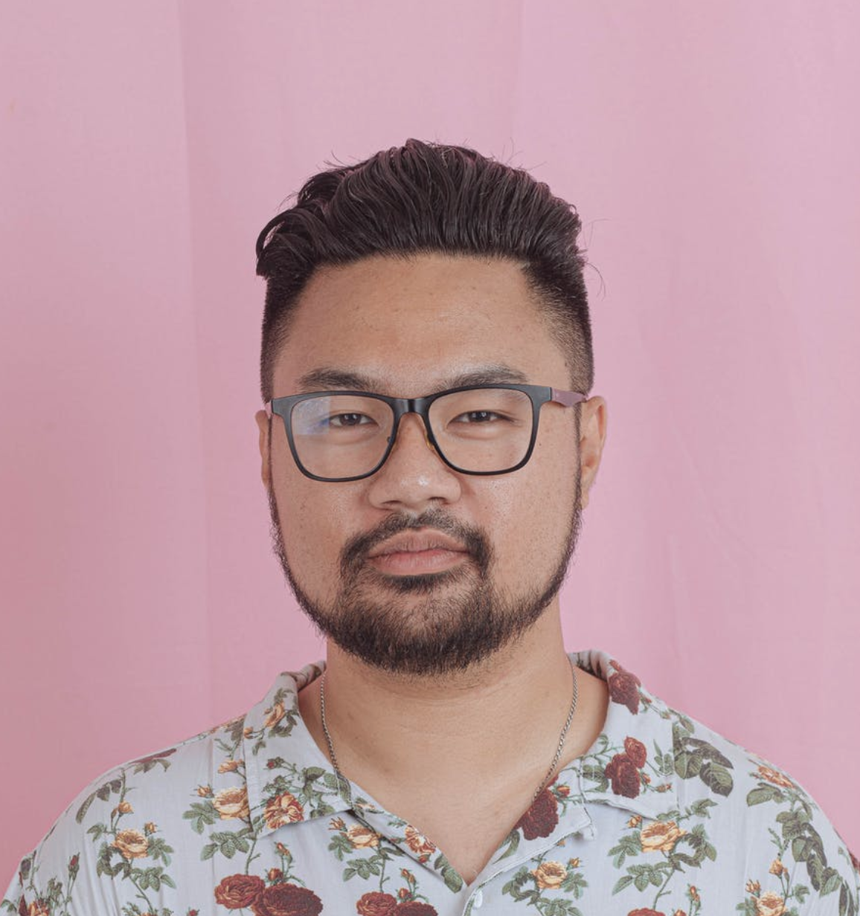
Lucas LAPLONGE
Plongeur Expérimenté en Restauration
A propos de moi
Dynamique et rigoureux, j'apporte une solide expérience en tant que plongeur en restauration, avec un fort engagement à maintenir la propreté et l'hygiène des lieux de travail. Je suis connu pour ma résistance physique, mon efficacité et mon dévouement au travail en équipe pour soutenir les opérations de restauration en douceur.
Contact
Expériences Professionnelles
+336 01 02 03 04
votre.nom.prenom@gnail.com
Marseille, France
linkedin.com/votre-profil
Plongeur, Restaurant "Le Bistrot Parisien", Paris (2015 - Présent)
Nettoyage de la vaisselle et des ustensiles de cuisine.
Maintien de la propreté des cuisines et des zones de préparation des aliments.
Assistance à la préparation des aliments en cas de besoin.
Aide Plongeur, Restaurant "La Belle Époque", Paris (2010 - 2015)
Aide au nettoyage de la vaisselle et des ustensiles de cuisine.
Maintien de la propreté des zones de travail.
Formation & Certifications
CAP Cuisine, Lycée Hôtelier Paul Valéry, Paris (2010)
Compétences métier
Langues
Nettoyage de la vaisselle et des ustensiles de cuisine
Maintien de la propreté et de l'hygiène en cuisine
Capacité à travailler dans un environnement à rythme rapide
Connaissance des normes de santé et de sécurité en restauration
Français : langue maternelle
Anglais : B1 (Cadre Européen Commun de Référence)
Qualités
Hobbies
Résistance physique
Sens de l'organisation et de la rigueur
Efficacité et rapidité d'exécution
Travail en équipe
Flexibilité et adaptabilité aux horaires de travail variés
Football
Cuisine et découverte de nouvelles recettes
Musique (pratique de la guitare)
Randonnée en plein air

Slide 2
Cher(e) Candidat(e)
Merci d'avoir téléchargé ce modèle sur notre site. Nous espérons qu'il vous aidera à mettre en valeur votre CV.
---------------------------------------------------------------------------------------
Besoin de conseils pour rédiger votre CV ou vous préparer pour l’entretien d’embauche ? Consultez nos articles :
- Le titre du CV : guide pratique + 30 exemples
- Comment mettre en valeur son expérience professionnelle ?
- Rédiger une accroche de CV percutante + 9 exemples
- Les 7 points clés d'un CV réussi
- Personnalisez votre CV avec des icônes gratuites
- Bien préparer son entretien
Nous proposons également plusieurs centaines d'exemples de lettres de motivation classées par métier et des modèles pour les mettre en forme.
- 1200 exemples de lettres de motivation
- Les modèles de courrier
- Tous nos conseils pour rédiger une lettre efficace
Nous vous souhaitons bonne chance dans vos recherches et vos entretiens ☺
Enfin, rappelez-vous qu'une bonne candidature est une candidature personnalisée ! Prenez donc le temps de la rédiger avec soin car elle décrit votre parcours professionnel et votre personnalité.
----------------
Copyright : Les contenus diffusés sur notre site (modèles de CV, modèles de lettre, articles ...) sont la propriété de creeruncv.com. Leur utilisation est limitée à un usage strictement personnel. Il est interdit de les diffuser ou redistribuer sans notre accord. Contenus déposés dans 180 pays devant huissier. Reproduction strictement interdite, même partielle. Limité à un usage strictement personnel. Disclaimer : Les modèles disponibles sur notre site fournis "en l'état" et sans garantie.
Créeruncv.com est un site gratuit.

